Slide 1

EMPRESA DE ACUEDUCTO Y ALCANTARILLADO DE BOGOTÁ E.S.P.
MÁS CERCA DE NUESTROS USUARIOS
CONSOLIDADO PQRS MES DE ABRIL 2022

Slide 2




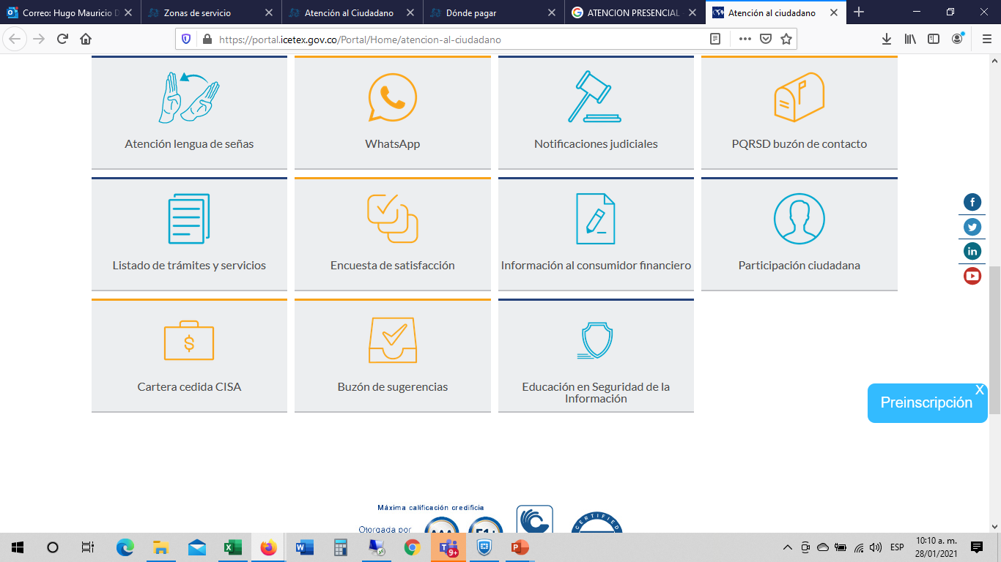


CANALES DE ATENCIÓN
WWW.
CORREOS ELECTRONICOS CORPORATIVOS
Contact Center
Llamadas, chat, videollamada
7*24
WEB
Recepción PQR a través de la página web
Recepción de algunas tipologías de solicitudes por correo electrónico . Ej: Acuerdos de pago y recuperación de consumos
Atención presencial
Red Cade: Supercade Suba - 20 de Julio -CAD - Bosa – Américas, Manitas, Engativá Servitá, Toberín, Santa Lucía, Candelaria,
Centro Nariño Zona 3 y Punto de Atención UNISUR - Zona 5
Clientes Preferenciales
Atención por un staff de Profesionales quienes recepcionan y atienden las solicitudes de Grandes consumidores y entidades oficiales por diversos canales corporativos para tal fin

Slide 3
PUNTOS DE ATENCIÓN
HORARIO RED CADES: lunes a viernes desde las 7.00 a.m. hasta las 4:00 p.m., sábados desde las 8.00 a.m. hasta las 12.00 m.
HORARIO PUNTOS PROPIOS: Horario de Atención: Lunes a Viernes de 8.00 a.m. a 4:30 p.m.
ZONA | PUNTO DE ATENCIÓN | DIRECCIÓN
3 | Punto de Atención Centro Nariño | Calle 22C # 40 - 99
5 | Punto de Atención UNISUR - Zona 5 | Carrera 4 No. 28 -10 (Soacha)
* Actualmente los puntos propios de la EAAB-ESP se encuentran en remodelación

Slide 4
Comportamiento General de las PQR 2021 – 2022
En esta gráfica general de las PQRS presentadas en el año 2021 y comparada con lo que va del año 2022 (abril), en promedio se evidencia que presenta disminución en las reclamaciones de facturación, presentando un descenso del -19%; esto obedece a que el promedio del año 2021 presentó picos desbordados y que no se ha normalizado su comportamiento de promedios de años como el 2019 que era de 5,500 reclamos promedio mes.
El promedio mensual de las PQRS de este año (Corte abril) es de 77.439 PQRS, y comparado con el año anterior (Corte a abril) fue de 69.376, por lo tanto se evidencia un aumento del 11,6%, esto obedece a que se han recibido en promedio 8.064 más PQRS.

Slide 5
Comportamiento PQRS Por Clase y actividad
PETICIONES | Verificación funcionamiento del medidor con RI | 5.147 registros equivalente al 73%, del total de Peticiones
 | Suspensión Servicio a Solicitud | 1.248 registros equivalente al 18% del total de Peticiones.
 | El total de Peticiones a ABRIL para el 2021 fue de 4.549 V/S 7.037 para el 2022, marca una Variación en el aumento del 55%
QUEJAS | Quejas Contra la actuación de un funcionario | Corte de ABRIL de 2022 fue de 340 registros.
 | Total registros a corte ABRIL 2021: 111 Total registros a corte ABRIL 2022: 340 Aumentó 206% entre el año 2021 y el 2022
RECURSOS | Recurso de Reposición y Subsidiario de Apelación | 4.900 registros equivalente al 63% del total.
 | Fallo Recurso de Reposición y Subsidiario de Apelación | 1.571 registros equivalente al 20% del total.
 | Aumento del 31% en toda la tipología relacionada con Recursos entre el año 2022 y el 2021
RECLAMOS | Revisiones internas | 28.944 registros equivalente al 88% del total de Reclamos
 | Consumo promedio histórico | 1.124 registros equivalente al 3% del total de reclamos.
 | Disminución del -19% entre el año 2022 y el 2021, con 7.862 reclamos menos
SOLICITUDES | Información EAAB-ESP | 171.141 registros equivalente al 65% del total
 | Financiaciones | 22.919 registros equivalente al 9% del total.
 | Aumento del 17% entre el año 2022 y el 2021

Slide 6

Canales de Atención
Escrito
se registraron 52.945 contactos equivalente al 16%
Verbal
se registraron 155.993 contactos equivalente al 47%
Telefónico
se registraron 119.830 contactos equivalente al 36%
CANAL | 2021 | 2022 | PROCENTAJE DEL TOTAL 2022 | VARIACIÓN % 2021 V/S 2022
ESCRITO | 62.583 | 52.945 | 16% | -15%
TELEFONO | 141.359 | 119.830 | 36% | -15%
VERBAL | 85.736 | 155.993 | 47% | 82%
Total general | 289.678 | 328.768 | 100% | 13%
*Es importante aclarar que los datos del canal telefónico son todos aquellos que ameritan generación de contacto en Sistema de Información Comercial.
No todas las llamadas que entran a la línea 116 son registradas en SAP, ejemplo horarios de atención, datos de apertura de caminatas ecológicas, etc.

Slide 7
Comportamiento PQRS Por Clase y actividad

Slide 8

Información de Interés para nuestros usuarios
Acueducto de Bogotá ha sembrado más de 20 mil árboles en las cuencas de los ríos.
Siembras de árboles, una tarea permanente para la protección del agua y el ambiente en Bogotá que hace parte del programa de modernización sostenible de la EAAB.
Durante 2022, la EAAB tiene proyectado completar la meta de 47 mil árboles sembrados en las rondas de las cuatro cuencas abastecedoras de la ciudad.
Este proyecto, que se viene adelantando desde 2019, completa más de 20 mil individuos sembrados en las cuencas Torca, Salitre, Fucha y Tunjuelo.
Con estos nuevos planes se espera llegar plantar a 2023, cerca de 53 mil árboles adicionales de especies nativas.
Con el total de árboles sembrados se busca garantizar la defensa y mejoramiento de las zonas de ronda de los cuerpos de agua, “esta es un ejemplo de los aportes que desde la EAAB hacemos para reducir los efectos del cambio climático; además, para captar y recargar las fuentes hídricas”, señaló la gerente general de la empresa, Cristina Arango.

Slide 9


